Slide 1

新时代中国特色社会主义理论与实践 / 材料与化工研究生课程汇报
科技强国 / 材料智慧 · 向海图强
一条船缝里的材料智慧
从传统福船艌缝到现代船舶防护材料，看科技创新如何支撑向海图强
待插入中国航海博物馆实拍照片
——福船整体或模型
传统福船｜展品名称与性质按展签核验
“中远海运宇宙”轮｜鹿特丹，2021年
照片：[9a] Alf van Beem／公有领域
01
Notes:
我们从一条船缝出发，围绕三个问题展开：第一，传统福船怎样体现工匠的材料智慧？第二，现代防护涂层怎样从科研问题走向工程应用？第三，材料创新怎样支撑科技强国建设与中国式现代化？本次汇报以材料与化工为切入点，以海洋强国建设为实践场景，最后回到研究生的科研责任。
资料依据：
https://commons.wikimedia.org/wiki/File:Cosco_Shipping_Universe_(ship,_2018)_IMO_9795610,_Port_of_Rotterdam_pic7.JPG
图片出处与许可：
File:Cosco Shipping Universe (ship, 2018) IMO 9795610, Port of Rotterdam pic7.JPG；摄影者：Alf van Beem；许可：Public domain。

Slide 2
第一章 千年匠心 / 一条船缝里的中国智慧
福船的防漏智慧
水密隔舱与艌缝密封，各司其职
隔舱｜限制进水扩散
舱壁分隔空间，
限制局部破损后的进水扩散。
艌缝｜处理板缝渗漏
待插入中国航海博物馆实拍照片
——福船结构、隔舱或船体连接细节
填塞、密封船板接缝，
减少接缝处的渗漏通道。
协同｜共同守护安全
功能不同、彼此配合，
共同服务木船航行安全。
依据：[1] 中国非遗网与UNESCO项目00321；展品照片待实拍补入
02
Notes:
先看传统福船面对的实际问题。木质船体由不同构件连接而成，既要处理连接处的密封，也要考虑局部破损之后怎样维持整体安全。水密隔舱和艌缝就在这两个层面发挥作用。水密隔舱利用舱壁分隔船内空间，限制局部受损之后海水向其他舱室扩散的范围。艌缝则面向船板接缝，通过填塞和密封来处理渗漏通道。两者并不相互替代：一个着眼于船体内部的分隔，一个着眼于接缝的密封。把它们区分开来，我们才能准确理解传统技术解决了什么问题，也能避免将船舶的安全完全归功于某一种材料。中国水密隔舱福船制造技艺的非遗资料，还记录了工匠组织和师徒传承方式。它说明，这项技术的价值既在结构与工艺本身，也在长期实践中形成的经验与协作。后续博物馆静态照片将用于观察展品结构，具体名称与性质按展签核对。理解这些细节，比简单赞叹古人聪明更能帮助我们认识传统科技智慧。
资料依据：
https://www.ihchina.cn/directory_details/11847
https://ich.unesco.org/en/USL/watertight-bulkhead-technology-of-chinese-junks-00321

Slide 3
第一章 千年匠心 / 一条船缝里的中国智慧
从材料巧用到守正创新
一条接缝，连接材料与工艺
选材｜组合材料
苎麻、桐油、石灰配合使用，
回应船板接缝的密封需要。
木板
木板
工艺｜填塞密封
接缝处理、填塞与压实，
把材料转化为实际防护。
苎麻 / 桐油 / 石灰
经验｜传承与求证
板缝填塞与密封｜概念示意，非实际配方
师徒协作积累施工经验，
现代研究继续解释与检验。
以求证推进守正创新
依据：[1] 非遗资料；材料—工艺—传承关系为本组分析
03
Notes:
进一步看船板接缝，非遗资料明确记载，苎麻、桐油、石灰等被用于木板间缝的堵塞。这里值得关注的，是工匠怎样把可获得的材料与施工经验结合起来，回应航行中的实际需要。用今天的材料学语言，我们可以从材料选择、接缝填塞和施工质量三个方面理解这一过程。材料的名称并不能单独决定密封效果，如何处理接缝、如何填塞与压实、如何在使用中维护，同样关系到实际表现。页面中的局部图只是帮助理解功能的示意，不代表某一件文物的真实尺寸，也不给出未经核实的传统配方。再看技艺的延续，师徒口传心授与工匠密切协作，使经验能够积累和传播。守正创新，首先要准确记录和尊重传统技艺，再用现代科学提出可以检验的问题，讨论它在什么条件下有效，今天又能获得怎样的新解释。这就是从传统经验走向现代研究的一个起点，也体现了中华优秀传统文化创造性转化与创新性发展的意义。
资料依据：
https://www.ihchina.cn/directory_details/11847
https://ich.unesco.org/en/USL/watertight-bulkhead-technology-of-chinese-junks-00321

Slide 4
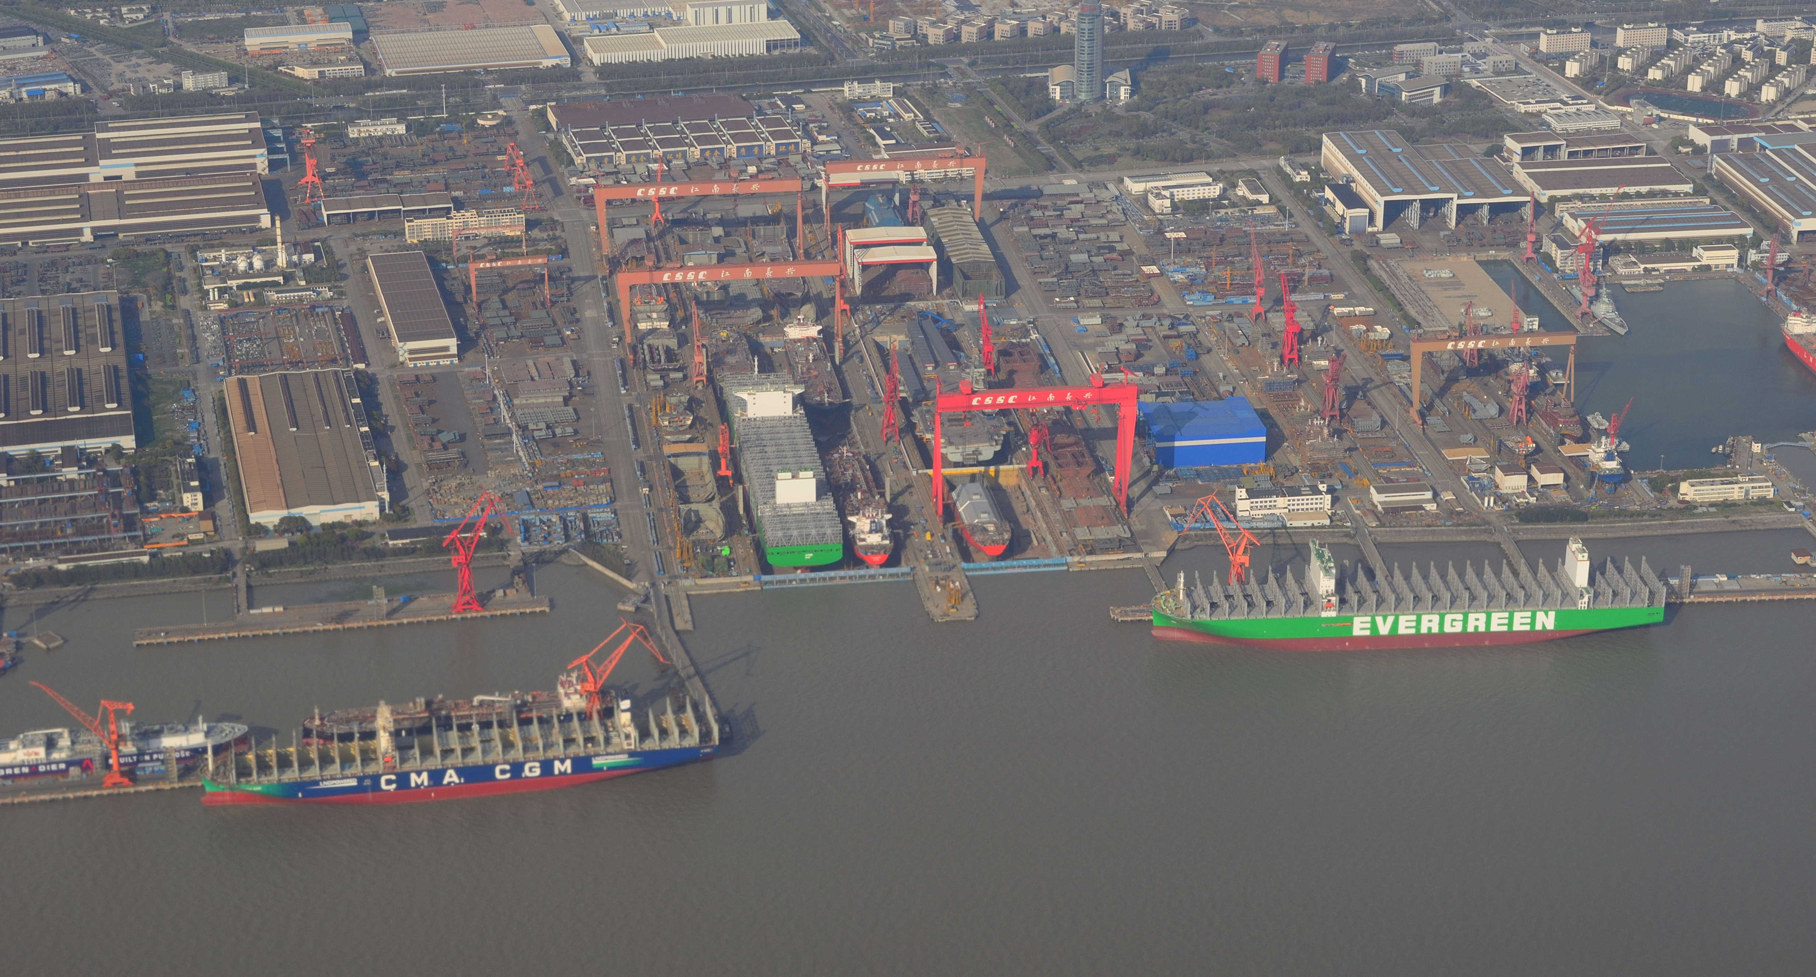
第二章 材料之困 / 现代巨轮如何抵御海洋侵蚀？
从木质帆船到钢铁巨轮
传统木质船舶
接缝防水
船板连接与渗漏
现代钢质船舶
表面防护
腐蚀、生物附着与体系设计
江南造船厂（长兴岛），2022年｜Raysonho · CC0
依据：[1][2][10]；图文为功能对照，不表示船舶材料的单一替代顺序；照片[12a]
04
Notes:
从木质帆船转向现代钢质船舶，材料、结构和服役条件都发生了变化。现代船舶需要承受复杂载荷，并在海洋环境中长期运行，因此不仅要关注材料能否承担结构任务，也要关注它能否持续、可靠地使用。传统木船的接缝密封并没有失去历史意义，但现代钢质船体还面临大面积表面的腐蚀和生物附着等问题。防护研究也就从接缝局部，进一步走向船体表面及完整体系。这里并不是把船舶材料理解成简单的替代顺序：钢材、复合材料等仍要根据不同部位和功能选择。我们真正要看到的，是装备升级会不断提出新的材料问题。技术创新正是在这些具体问题中获得现实方向。
资料依据：
https://ich.unesco.org/en/USL/watertight-bulkhead-technology-of-chinese-junks-00321
https://www.cscp.org.cn/site/content/3294.html
https://www.imo.org/en/OurWork/Environment/Pages/Anti-fouling.aspx
https://commons.wikimedia.org/wiki/File:JiangnanShipyardChangxingIsland.jpg
图片出处与许可：
File:JiangnanShipyardChangxingIsland.jpg；摄影者：Raysonho @ Open Grid Scheduler / Scalable Grid Engine；许可：CC0。

Slide 5
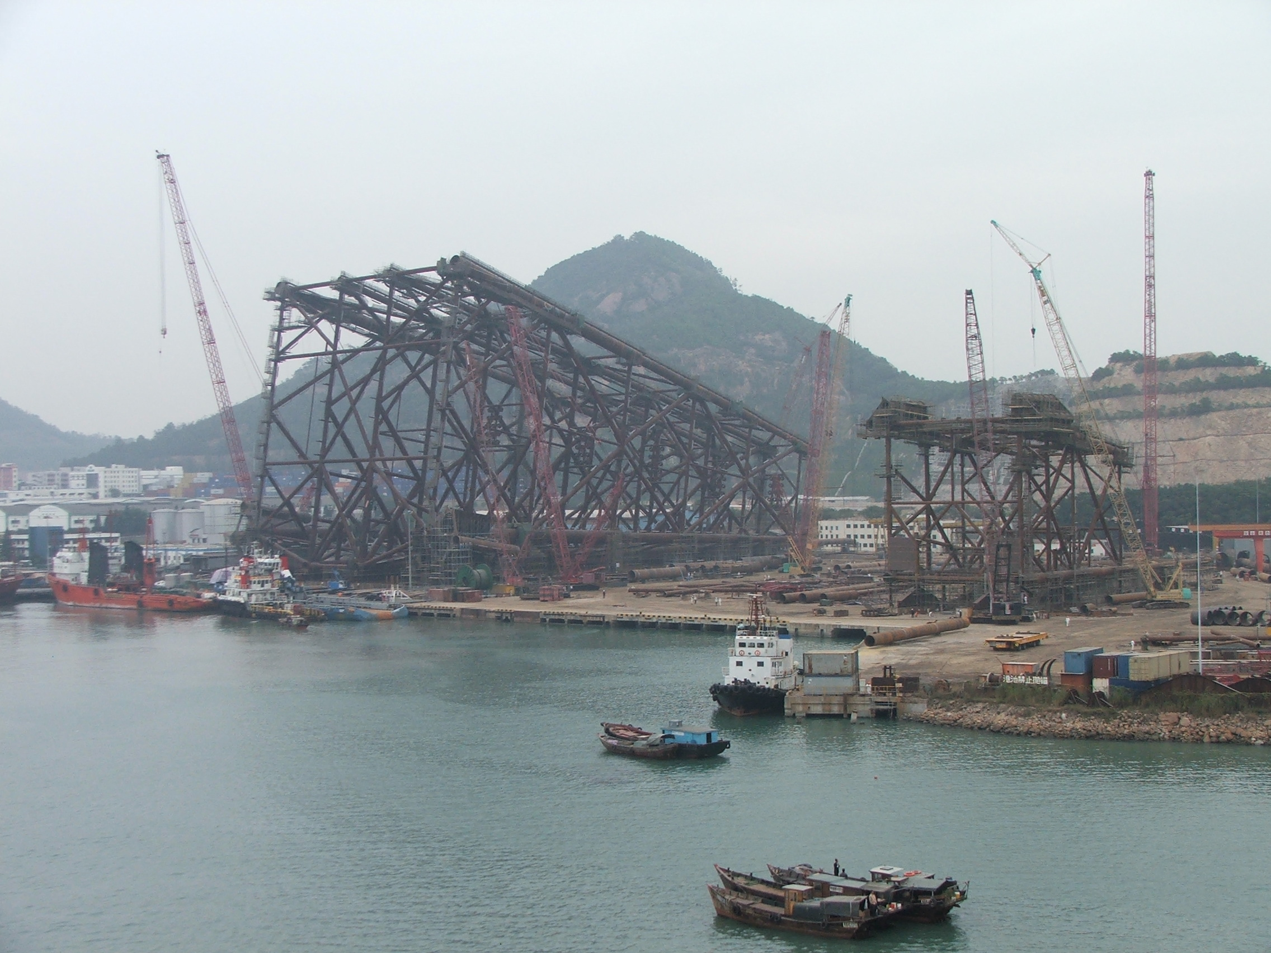
第二章 材料之困 / 现代巨轮如何抵御海洋侵蚀？
海洋防护的三重要求
海水腐蚀
长效耐蚀
金属损伤与耐久性
生物污损
有效防污
生物附着与维护负担
环境约束
绿色可靠
材料服役与环境影响
赤湾导管架，2008｜SteKrueBe · CC BY-SA 3.0
依据：[2][10] 中国腐蚀与防护学会、IMO；不列未经核实的量化指标；照片[12b]
05
Notes:
这些新问题可以归纳为三项相互关联的要求。第一，耐蚀，海水环境中的金属损伤会影响长期耐久性；第二，防污，海洋生物附着会带来运行和维护负担，国际海事组织也关注污损对航行与燃油消耗的影响；第三，绿色，防护技术还要考虑其对海洋环境的作用。国际规则对部分有害防污体系的管制说明，工程有效并不是评价技术的唯一标准。因此，现代防护材料研发需要同时考虑可靠性、多功能配合和环境责任。我们不在这里给出没有统一工况支撑的寿命、能耗或减排数字，而是把挑战转化为下一章的研究问题：怎样让防腐、防污和层间配套形成可靠的整体？
资料依据：
https://www.cscp.org.cn/site/content/3294.html
https://www.imo.org/en/OurWork/Environment/Pages/Anti-fouling.aspx
https://commons.wikimedia.org/wiki/File:Jacket_of_oil_platform_at_Shipyard_Chiwan.jpg
图片出处与许可：
File:Jacket of oil platform at Shipyard Chiwan.jpg；摄影者：SteKrueBe；许可：CC BY-SA 3.0。

Slide 6
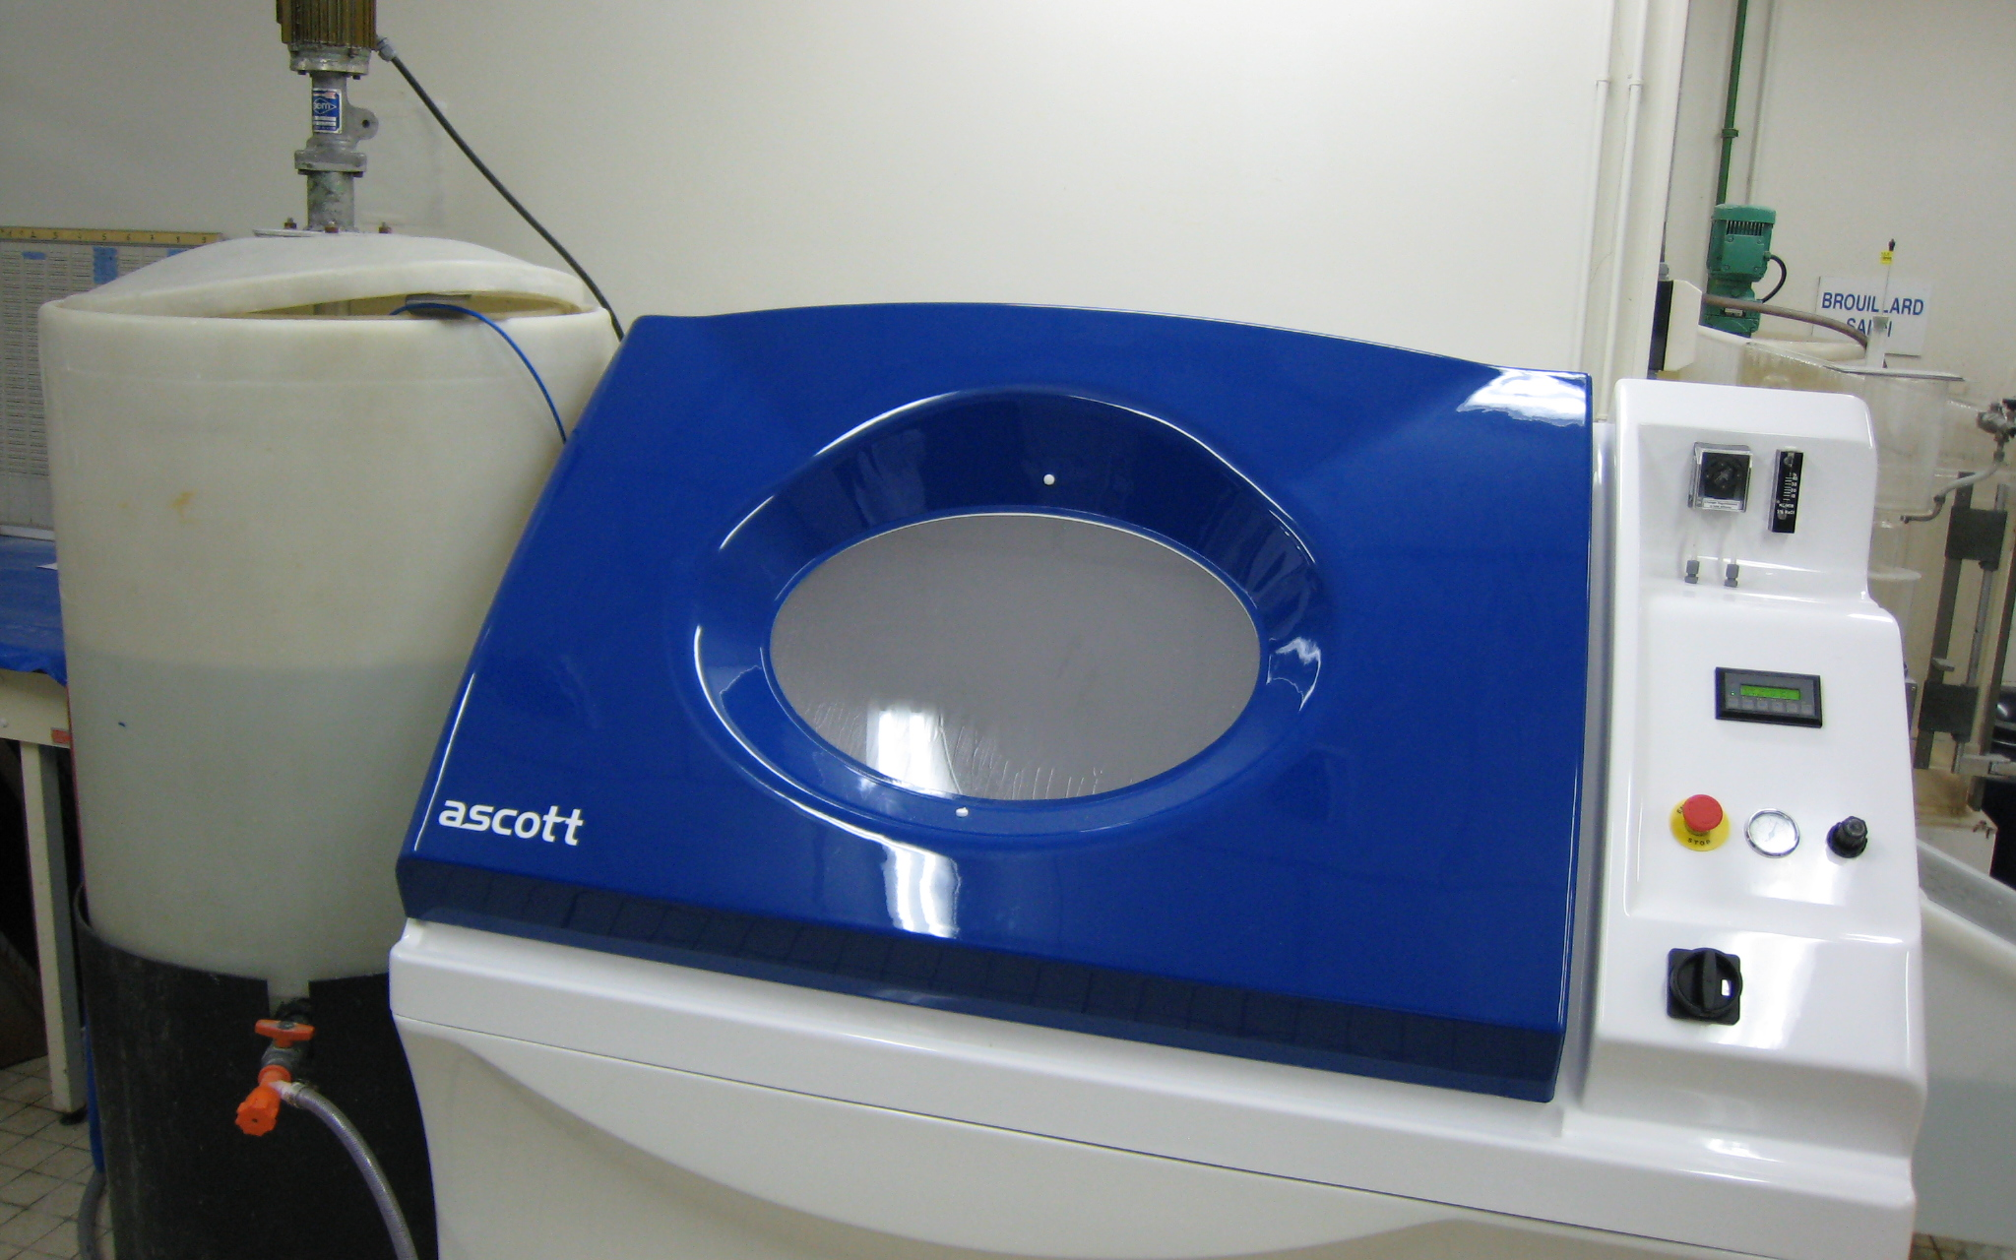
第三章 科技破题 / 一层涂层背后的中国创新
工程需求怎样变成科研问题？
海洋防腐防污涂层体系
关键技术及其应用
第一完成单位：集美大学
中腐评价字〔2026〕第7号
防腐｜减少侵蚀，保护金属基体
盐雾试验箱示例（非本项目设备）
Cjp24 · 2009 · CC BY-SA 3.0
防污｜减轻生物附着与维护负担
配套｜让防腐、防污层可靠结合
依据：[2] 中国腐蚀与防护学会成果评价摘要，2026-04-30；通用设备照片[12d]
06
Notes:
第三章以一项可以追溯公开资料的中国科研成果为例。成果名称是海洋防腐防污涂层体系关键技术及其应用，集美大学是第一完成单位，公开评价编号为中腐评价字〔2026〕第7号。中国腐蚀与防护学会公开的评价摘要记录了防腐涂层、防污涂层和高强连接涂层等研究，也记载了产品转化与工程应用。把工程需求转成科研问题，可以抓住三个方向：怎样提高防腐保护能力，怎样改善防污表现，以及不同功能层之间怎样保持可靠配合。最后一个问题尤其重要，因为一个材料在单独测试中表现良好，并不能自动说明它与其他层组合之后仍然可靠。这个案例因此适合用来理解现代材料创新的系统性：研究对象既包括材料自身，也包括界面、施工与使用条件。右侧照片展示一台用于材料加速老化试验的盐雾试验箱，仅帮助理解材料防护研究需要真实测试条件；它不是本科研项目的设备或实验结果，也不能据此认定项目采用了某一具体测试流程。
资料依据：
https://www.cscp.org.cn/site/content/3294.html
https://commons.wikimedia.org/wiki/File:Salt_spray_chamber.jpg
图片出处与许可：
Cjp24自摄，2009年4月；CC BY-SA 3.0。

Slide 7
第三章 科技破题 / 一层涂层背后的中国创新
一套防护体系，三类协同创新
外侧：海水服役环境
高性能有机硅｜防污
有机硅防污层
改善防污、附着与抗破损表现
连接与适配层
层间配套｜整体可靠
环氧防腐层
不同功能层可靠结合、协同防护
钢基体
高固体分环氧｜防腐
高固低黏，兼顾施工与防护
功能示意，非实际厚度、配方或显微结构
依据：[2] 公开评价；[11] 通用屏障机理文献。图示不代表实测结构
07
Notes:
这套防护思路可以用一个简化剖面来理解。靠近钢基体的是防腐层，主要承担保护基体的任务；面向外部环境的是防污层，针对生物附着及相关服役问题；不同功能层之间还需要可靠的连接与适配。公开评价中，改性环氧树脂的高固低黏设计，体现了保护性能与施工适用性共同优化的思路。我们关注的不只是增加某种成分，还包括工程适用性与成膜后的保护效果。高性能有机硅防污涂层则通过功能树脂共聚等设计，改善防污和抗破损表现。这里不展开复杂分子结构，而是抓住功能与需求之间的关系。连接层的研究进一步说明，整体防护依赖层间结合。项目通过固化过程调控制备梯度化半互穿网络结构高强连接涂层，重点是改善不同功能层之间的结合。页面只画功能层次，不表示实际施工厚度或显微结构。三类创新共同说明，现代科研越来越重视系统协同，只有材料性能、界面配合和工程条件彼此适应，技术才可能走向稳定应用。这也为下一页讨论成果转化奠定了基础。
资料依据：
https://www.cscp.org.cn/site/content/3294.html
https://www.mdpi.com/1996-1944/18/7/1531

Slide 8
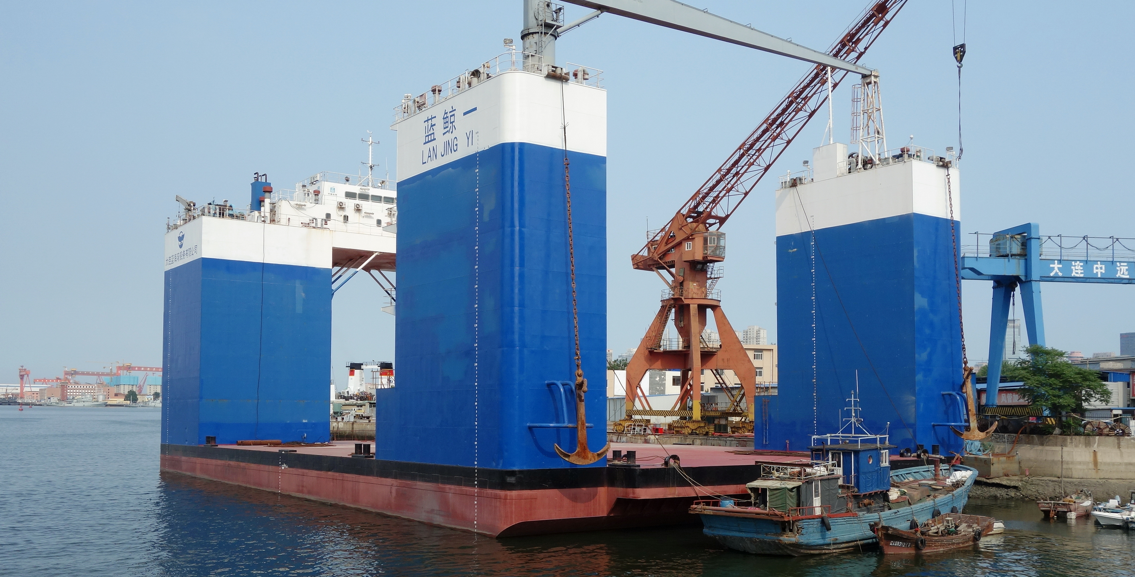
第三章 科技破题 / 一层涂层背后的中国创新
从实验室到工程应用
从涂层技术的工程应用，理解科技强国的能力支撑。
公开评价确认的事实
成果转化为产品
用于造船、核电、海工
工程化环节分析 / 本组归纳
真实条件验证
研发与使用协同
“蓝鲸一”半潜驳船，大连，2019年（非本项目应用照片）
Tyg728 · CC BY-SA 4.0
服役反馈与改进
依据：[2] 应用事实；[3][5] 协同与转化要求。工程化环节为分析；照片[12c]
08
Notes:
公开评价记载，这项成果实现了产品应用转化，并在造船、核电和海工等领域得到工程应用。这是我们能够确认的事实，但摘要没有给出所有应用船名、面积和长期服役数据，因此不进一步推测。由此可以讨论一个更普遍的问题：科研成果进入工程，还需要跨过哪些环节？材料在实验室中的表现，需要通过适当的试验和实际条件验证；生产与施工要保持工艺和质量的稳定；服役反馈则为继续改进提供依据。这些是本组对工程化环节的归纳，并非项目全部实施流程的逐字介绍。高校、企业和相关机构的协作，能够让知识、技术与应用需求相互连接。第三章到这里回答的是具体技术怎样做成、怎样用起来，下面进一步讨论它为什么与科技强国建设有关。
资料依据：
https://www.cscp.org.cn/site/content/3294.html
https://www.gov.cn/yaowen/liebiao/202603/content_7062633.htm
https://www.gov.cn/yaowen/liebiao/202610/content_7083929.htm
https://commons.wikimedia.org/wiki/File:LAN_JING_YI_at_Dalian_Shipyard_20190617.jpg
图片出处与许可：
File:LAN JING YI at Dalian Shipyard 20190617.jpg；摄影者：Tyg728；许可：CC BY-SA 4.0。

Slide 9
第四章 向海图强 / 从材料创新看科技强国建设
科技强国，要落到具体技术能力上
2035
基础材料｜形成支撑
从防腐树脂研发入手，
积累材料设计与制备能力。
关键工艺｜贯通验证
面向2035年建成科技强国
以层间配套连接施工要求，
在研究与验证中持续改进。
高水平科技自立自强
支撑中国式现代化
自主能力｜开放合作
围绕真实需求提出问题，
用交流与工程反馈求证。
依据：[2][3][6]；以涂层案例分析基础材料、关键工艺与自主研究能力的联系
09
Notes:
建设科技强国，需要基础材料、关键工艺和自主研究能力不断积累。涂层案例提供了具体的观察角度：防腐树脂研发体现材料设计与制备能力，层间配套体现材料、工艺和施工要求之间的协调，工程验证与反馈则让知识能够持续改进。它们共同说明，重大装备的可靠运行，离不开许多基础技术环节的长期积累。面向2035年建成科技强国的目标，高水平科技自立自强不能只理解为某个产品名称，而要体现为自主发现问题、开展研究和可靠验证的能力。自主能力建设与开放合作并不矛盾，交流、标准和真实应用反馈有助于检验研究。我们据此理解科技现代化对中国式现代化的支撑，不把单项涂层成果扩大为整个领域已经全面替代。
资料依据：
https://www.gov.cn/yaowen/liebiao/202603/content_7062633.htm
https://www.gov.cn/yaowen/liebiao/202607/content_7075144.htm
https://www.cscp.org.cn/site/content/3294.html

Slide 10
第四章 向海图强 / 从材料创新看科技强国建设
科技创新如何转化为新质生产力？
以科技创新为引领，体现高技术、高效能、高质量的发展要求。
案例事实
科研成果
进入工程应用
技术改进
新材料、新工艺
回应装备需求
待插入真实照片
产学研协同或涂装生产现场
成果转化
科研成果形成产品
进入实际工程应用
产业协同
研发与生产结合
推动技术持续改进
依据：[4][5] 新质生产力、科技与产业融合文件；[2] 案例事实
10
Notes:
新质生产力强调以科技创新为引领，体现高技术、高效能、高质量的发展要求，并以全要素生产率大幅提升为核心标志。与涂层案例的联系，可以从三个层面理解。技术改进，是让新材料、新工艺回应装备需求；成果转化，是把科研成果形成产品并用于工程，公开评价已经记载了该成果的产品应用转化；产业协同，则要求研发与生产使用相结合，通过工程条件和反馈持续改进技术。第三层是本组对转化逻辑的分析，不是对项目全部合作主体和实施流程的推断。由此可见，新质生产力不只是给新材料贴一个名称，还需要技术进入真实生产过程，与人才、设备和组织条件结合。公开摘要不足以测算宏观生产率贡献，我们不作定量扩张。
资料依据：
https://www.gov.cn/yaowen/liebiao/202610/content_7082819.htm
https://www.gov.cn/yaowen/liebiao/202610/content_7083929.htm
https://www.cscp.org.cn/site/content/3294.html

Slide 11
第四章 向海图强 / 从材料创新看科技强国建设
好材料，既守护装备也守护海洋
中国式现代化是
人与自然和谐共生的现代化
材料研发
制备施工
原料与环境相容性
工艺与排放控制
从习近平生态文明思想出发，
统筹防护可靠性与海洋生态。
服役维护
退役处理
耐久与环境影响
回收与规范处置
高固体分、有机硅不是绿色认证；环境表现仍需证据。
依据：[2][7][8][10]；材料全生命周期及工程性能与生态责任的协调为本组分析
11
Notes:
习近平生态文明思想要求我们把发展与生态保护联系起来。党的二十大报告指出，中国式现代化是人与自然和谐共生的现代化。具体到海洋防护材料，可靠服役是工程要求，材料制备、施工、维护和退役的环境影响同样需要评价。涂层案例讨论高固体分环氧、有机硅防污与层间配套，能够引出对施工适用性、防护性能和环境责任的共同思考。但不能只凭“高固体分”或“有机硅”的名称，就认定某个具体配方已经无毒、无污染。原料、工况、排放、环境暴露和处置方式都需要证据。国际海事组织对部分有害防污体系的管制，也说明防污效果不是唯一评价标准。把全生命周期责任转化为可检验的问题，才能让绿色发展进入材料研发过程，使工程可靠与海洋生态保护相协调。
资料依据：
https://www.gov.cn/xinwen/2022-10/25/content_5721685.htm
https://www.shanghai.gov.cn/nw12344/20260910/5c1780a7432543a389d9fe119d1e00b1.html
https://www.imo.org/en/OurWork/Environment/Pages/Anti-fouling.aspx
https://www.cscp.org.cn/site/content/3294.html

Slide 12

第四章 向海图强 / 从材料创新看科技强国建设
从国家部署到
上海实践
以材料创新
回应向海之需
科技强国建设的地方实践
船舶与海工：长期可靠防护
绿色制造：施工排放控制
涂层研究：性能与环境协同
洋山港装卸场景，2013年（非本项目应用照片）
Bruno Corpet · CC BY-SA 3.0
依据：[3][8] “十五五”规划纲要；沪府发〔2026〕16号｜关系为本组分析；照片[9b]
12
Notes:
上海实践要从真实产业需求理解。国家十五五规划纲要部署海洋科技和海洋装备发展；上海具有船舶制造与港航工程的现实场景，美丽上海建设十五五规划又涉及造船、涂装等行业挥发性有机物治理、绿色技术转化及临港和洋山相关绿色发展。这些要求共同提出了材料研究问题：怎样在海洋环境中保持可靠防护，怎样控制制备施工的环境影响，怎样把性能与绿色制造要求结合起来。前面的涂层案例可以提供分析这些问题的专业视角，但公开资料没有证明该成果用于上海某一具体工程。右侧是2013年的洋山港装卸照片，说明港航作业场景，不代表今天的自动化水平，也不是项目应用证明。我们强调的是国家部署、上海产业需求与材料研究之间的联系，不把场景照片等同于科研成果落地。
资料依据：
https://www.gov.cn/yaowen/liebiao/202603/content_7062633.htm
https://www.shanghai.gov.cn/nw12344/20260910/5c1780a7432543a389d9fe119d1e00b1.html
https://commons.wikimedia.org/wiki/File:Shanghai-Yangshan-Port-Containers2013-03.JPG
图片出处与许可：
File:Shanghai-Yangshan-Port-Containers2013-03.JPG；摄影者：Bruno Corpet (Quoique)；许可：CC BY-SA 3.0。

Slide 13
第五章 青春担当 / 以材料之力回应时代之问
把科技报国落实到科研训练中
以专业能力
回应真实需求
待插入本组实拍照片
规范实验或协作研究
求真
规范记录，保证数据
真实、可追溯
协同
跨学科交流，理解
材料的工程应用
担当
从真实需求出发，
凝练材料研究问题
依据：[1][3][6]；青年科研行动建议为本组归纳
13
Notes:
材料与化工研究生的青年担当，可以落实到求真、协同、担当三类行动。求真，是规范实验记录，如实记下条件、原始数据和失败结果，让数据真实、可追溯，让结论经得起复核。协同，是重视跨学科交流与工程应用，主动理解一个材料怎样被制造、施工和使用，认识实验条件与工程条件之间的差异。担当，是从真实需求出发，寻找有研究价值的材料问题，在持续学习和研究中提高解决问题的能力。传统工匠以认真施工与协作守护航行安全，现代科研训练则需要科学方法、开放交流与科研诚信。二者的方法不同，但求真务实、精益求精和责任意识可以接续。科技报国因此不是一句脱离日常的口号，也体现在规范记录、认真求证和理解应用的每一天。
资料依据：
https://ich.unesco.org/en/USL/watertight-bulkhead-technology-of-chinese-junks-00321
https://www.gov.cn/yaowen/liebiao/202603/content_7062633.htm
https://www.gov.cn/yaowen/liebiao/202607/content_7075144.htm

Slide 14
第五章 青春担当 / 以材料之力回应时代之问
从博物馆调研到专业思考
实地调研待完成，照片与观察记录后补
准确记录
区分实物、复原船与模型
待插入中国航海博物馆实拍照片
展品与展签或调研观察现场
提出问题
追问材料与工艺选择
互证求真
展签、文献与专业判断
方法与问题为本组调研设计，不代表已完成参观
14
Notes:
中国航海博物馆将作为小组实地调研的观察场景。页面预留了展品与展签或调研观察现场的静态照片位置。实地调研完成后，我们将据实补充展品名称与性质、结构细节和展签依据，区分亲眼观察与文献解释。我们先明确三个观察问题。第一，看到了什么：区分历史实物、现代复原船和模型，准确记录结构与连接细节。第二，为什么这样设计：从材料、接缝和施工角度提出专业问题，但模型观察不能替代对艌缝防水性能的实验验证。第三，怎样求证：把展签、可靠文献与小组讨论相互对照，区分看到的事实和提出的解释。通过这种训练，博物馆参观可以进一步转化为严谨的专业思考。它也提醒我们，认识科技强国建设，既要有宏观理解，也要有从真实材料和可靠证据出发的研究习惯。
资料依据：
https://ich.unesco.org/en/USL/watertight-bulkhead-technology-of-chinese-junks-00321

Slide 15
第五章 青春担当 / 以材料之力回应时代之问
从一条船缝，到科技强国
材料迭代，
匠心接续。
以材料之力，支撑向海图强。
以求真、创新与担当，回应时代之问。
材料与化工研究生课程汇报 / 结语为本组归纳
15
Notes:
材料迭代，匠心接续。从传统福船艌缝到现代防护涂层，变化的是材料与研究方法，接续的是求真、创新与担当。一条船缝连接着具体的工程问题，也让我们理解科技强国建设需要怎样的基础积累。对我们而言，就是以材料之力，支撑向海图强；把个人成长与国家发展联系起来，落实到每一个真实问题、每一次严谨研究中。谢谢大家。
资料依据：
https://www.gov.cn/yaowen/liebiao/202603/content_7062633.htm

Slide 16
资料附页 / 不计入正式讲述时间
主要参考资料与图片来源
[1] 水密隔舱福船制造技艺
[7] 党的二十大报告
中国非遗网 / UNESCO；项目00321，2010年列入
新华社 / 中国政府网；2022-10-25（全文）
[2] 海洋防腐防污涂层体系关键技术及其应用
[8] 美丽上海建设“十五五”规划
中国腐蚀与防护学会；2026-04-30
上海市政府；沪府发〔2026〕16号；2026-09-10
[3] 国民经济和社会发展“十五五”规划纲要
[9a—b] 封面船舶与洋山港照片
新华社 / 中国政府网；2026-03-13
Alf van Beem；Bruno Corpet｜PD / CC BY-SA 3.0
[4] 关于发展新质生产力的意见
[10] Anti-fouling systems
中共中央、国务院；2026-10-09
国际海事组织（IMO）；防污系统专题页
[5] 关于推动科技创新和产业创新深度融合的意见
[11] 复合环氧有机涂层综述（2020—2024）
中办、国办；2026-10-21
Materials，2025，18(7):1531；DOI见备注
[6] 向着到2035年建成科技强国的目标坚定迈进
[12a—d] 工程场景与通用测试设备照片
人民日报评论员 / 中国政府网；2026-07-12
Raysonho / SteKrueBe / Tyg728 / Cjp24；许可见备注
编号对应前文；完整文件名称、网址、DOI及图片许可见备注与随附清单
16
Notes:
本页为备查资料，编号对应各页页脚。科研案例、国家文件、一般原理文献与图片来源分别列出。
资料依据：
[1] 中国水密隔舱福船制造技艺 / UNESCO项目00321
中国非物质文化遗产网；UNESCO；未标注统一发布日期
https://www.ihchina.cn/directory_details/11847
https://ich.unesco.org/en/USL/watertight-bulkhead-technology-of-chinese-junks-00321
[2] 海洋防腐防污涂层体系关键技术及其应用
中国腐蚀与防护学会；2026-04-30
https://www.cscp.org.cn/site/content/3294.html
[3] 中华人民共和国国民经济和社会发展第十五个五年规划纲要
中国政府网 / 新华社；2026-03-13
https://www.gov.cn/yaowen/liebiao/202603/content_7062633.htm
[4] 中共中央 国务院关于发展新质生产力的意见
中国政府网；2026-10-09
https://www.gov.cn/yaowen/liebiao/202610/content_7082819.htm
[5] 中共中央办公厅 国务院办公厅关于推动科技创新和产业创新深度融合的意见
中国政府网；2026-10-21
https://www.gov.cn/yaowen/liebiao/202610/content_7083929.htm
[6] 人民日报评论员：向着到2035年建成科技强国的目标坚定迈进
中国政府网 / 人民日报；2026-07-12
https://www.gov.cn/yaowen/liebiao/202607/content_7075144.htm
[7] 高举中国特色社会主义伟大旗帜 为全面建设社会主义现代化国家而团结奋斗——党的二十大报告
中国政府网 / 新华社；2022-10-25
https://www.gov.cn/xinwen/2022-10/25/content_5721685.htm
[8] 上海市人民政府关于印发《美丽上海建设“十五五”规划》的通知
上海市人民政府；2026-09-10
https://www.shanghai.gov.cn/nw12344/20260910/5c1780a7432543a389d9fe119d1e00b1.html
[10] Anti-fouling systems
International Maritime Organization；未标注统一发布日期
https://www.imo.org/en/OurWork/Environment/Pages/Anti-fouling.aspx
[11] Overview of Recent Developments in Composite Epoxy Resin in Organic Coating on Steel (2020–2024)
Materials, 2025, 18(7), 1531；未标注统一发布日期
https://www.mdpi.com/1996-1944/18/7/1531
DOI：10.3390/ma18071531
图片出处与许可：
[9a] File:Cosco Shipping Universe (ship, 2018) IMO 9795610, Port of Rotterdam pic7.JPG
摄影者：Alf van Beem；2021-04-24 12:03:24；许可：Public domain
https://commons.wikimedia.org/wiki/File:Cosco_Shipping_Universe_(ship,_2018)_IMO_9795610,_Port_of_Rotterdam_pic7.JPG
[9b] File:Shanghai-Yangshan-Port-Containers2013-03.JPG
摄影者：Bruno Corpet (Quoique)；2013-05-10 07:07:05；许可：CC BY-SA 3.0
https://commons.wikimedia.org/wiki/File:Shanghai-Yangshan-Port-Containers2013-03.JPG
[12a] File:JiangnanShipyardChangxingIsland.jpg
摄影者：Raysonho @ Open Grid Scheduler / Scalable Grid Engine；2022-04-04 16:02:58；许可：CC0
https://commons.wikimedia.org/wiki/File:JiangnanShipyardChangxingIsland.jpg
[12b] File:Jacket of oil platform at Shipyard Chiwan.jpg
摄影者：SteKrueBe；2008-06-10；许可：CC BY-SA 3.0
https://commons.wikimedia.org/wiki/File:Jacket_of_oil_platform_at_Shipyard_Chiwan.jpg
[12c] File:LAN JING YI at Dalian Shipyard 20190617.jpg
摄影者：Tyg728；2019-06-17 15:35:48；许可：CC BY-SA 4.0
https://commons.wikimedia.org/wiki/File:LAN_JING_YI_at_Dalian_Shipyard_20190617.jpg
[12d] File:Salt spray chamber.jpg
摄影者：Cjp24；2009-04；许可：CC BY-SA 3.0
https://commons.wikimedia.org/wiki/File:Salt_spray_chamber.jpg

